Slide 1
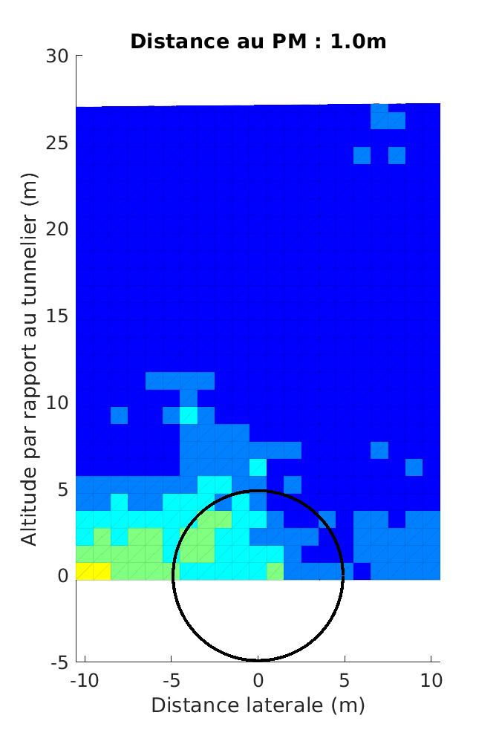
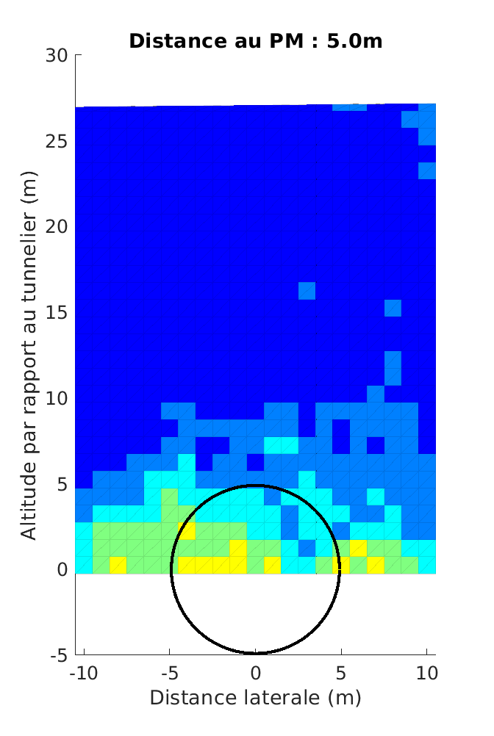
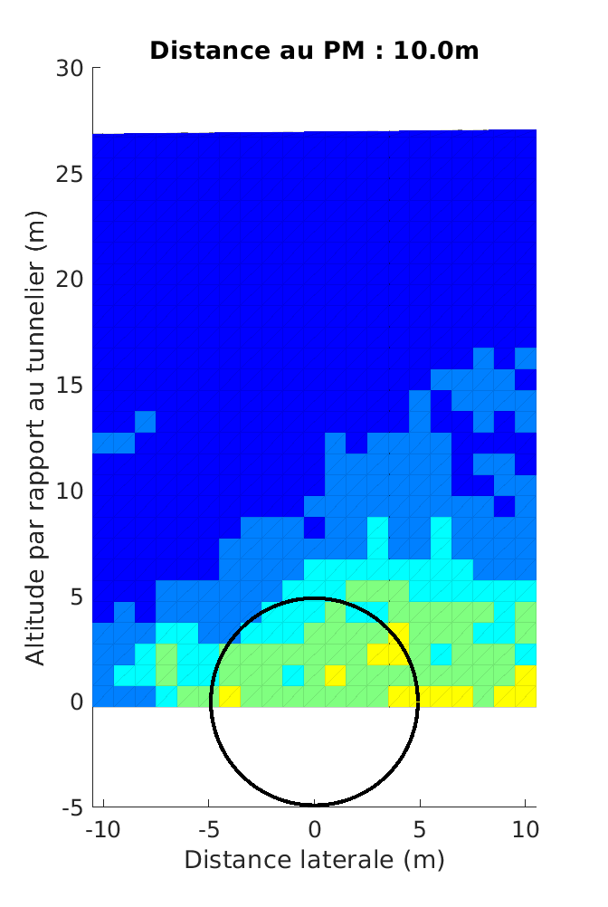
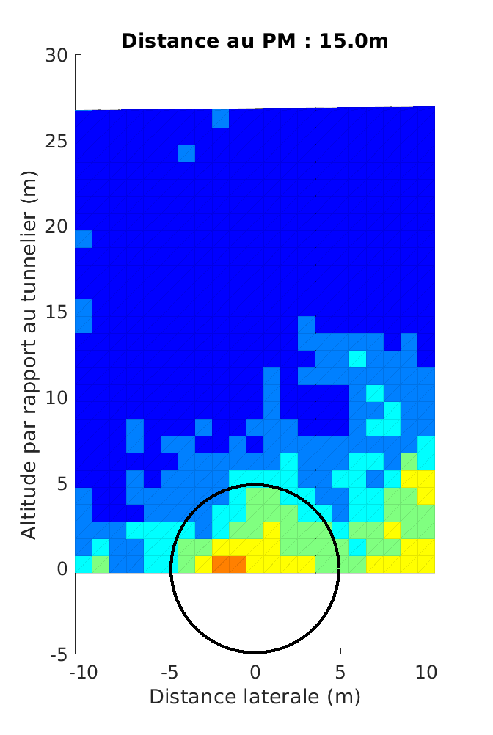
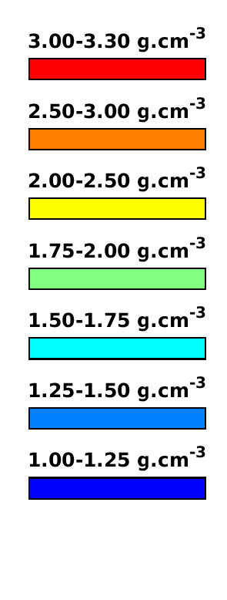
Auteur : | Interpréteur : | N/Réf. : | PM :
Antoine Chevalier | Jacques Marteau |  | 496.33
PDS consult
Ligne 17 Sud - Lot 01 - Creusement Tlr n°1
TBM numéro de série | Date d’acquisition | Niveau de fiabilité de l’information (Inexistant / Bas / Moyen / Haut) | Disponibilité Détecteur (%) | Commentaires
TUN S1078b | 2021/06/01 - 07:00 | Moyen | 100% | Densité moyenne locale : 1.10 Pas d'anomalie dense détectée Pas d'affaiblissement détecté
02/06/2021
<numéro>

Slide 2
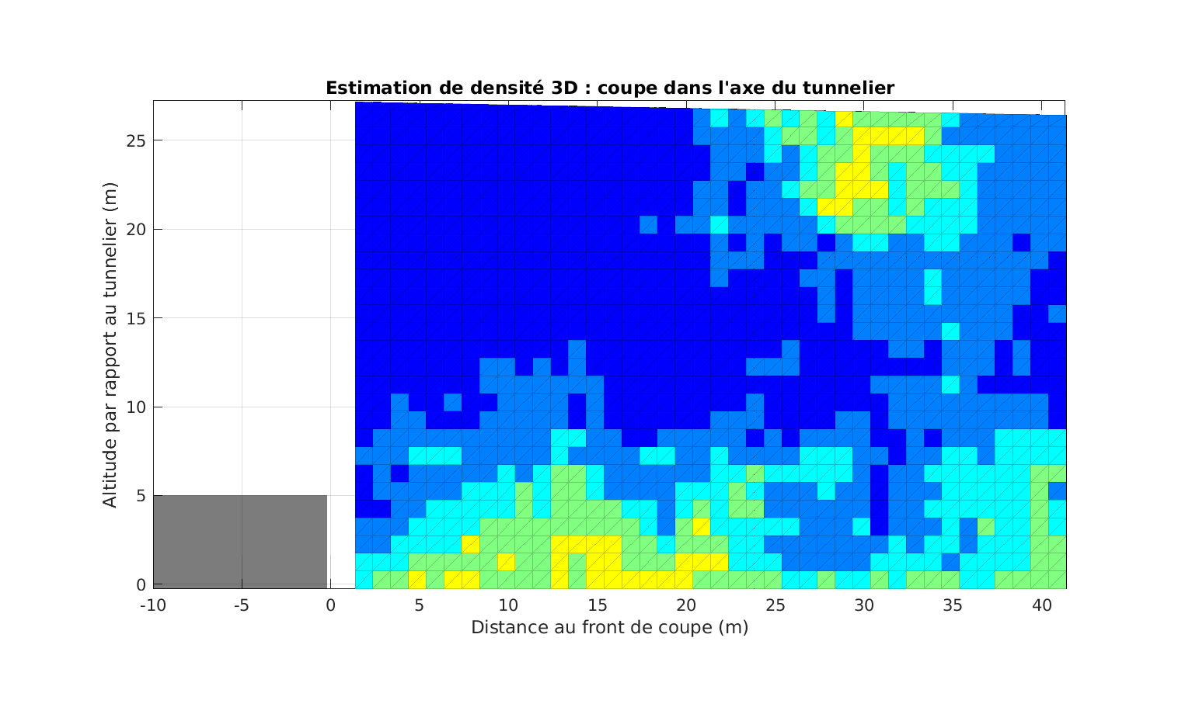
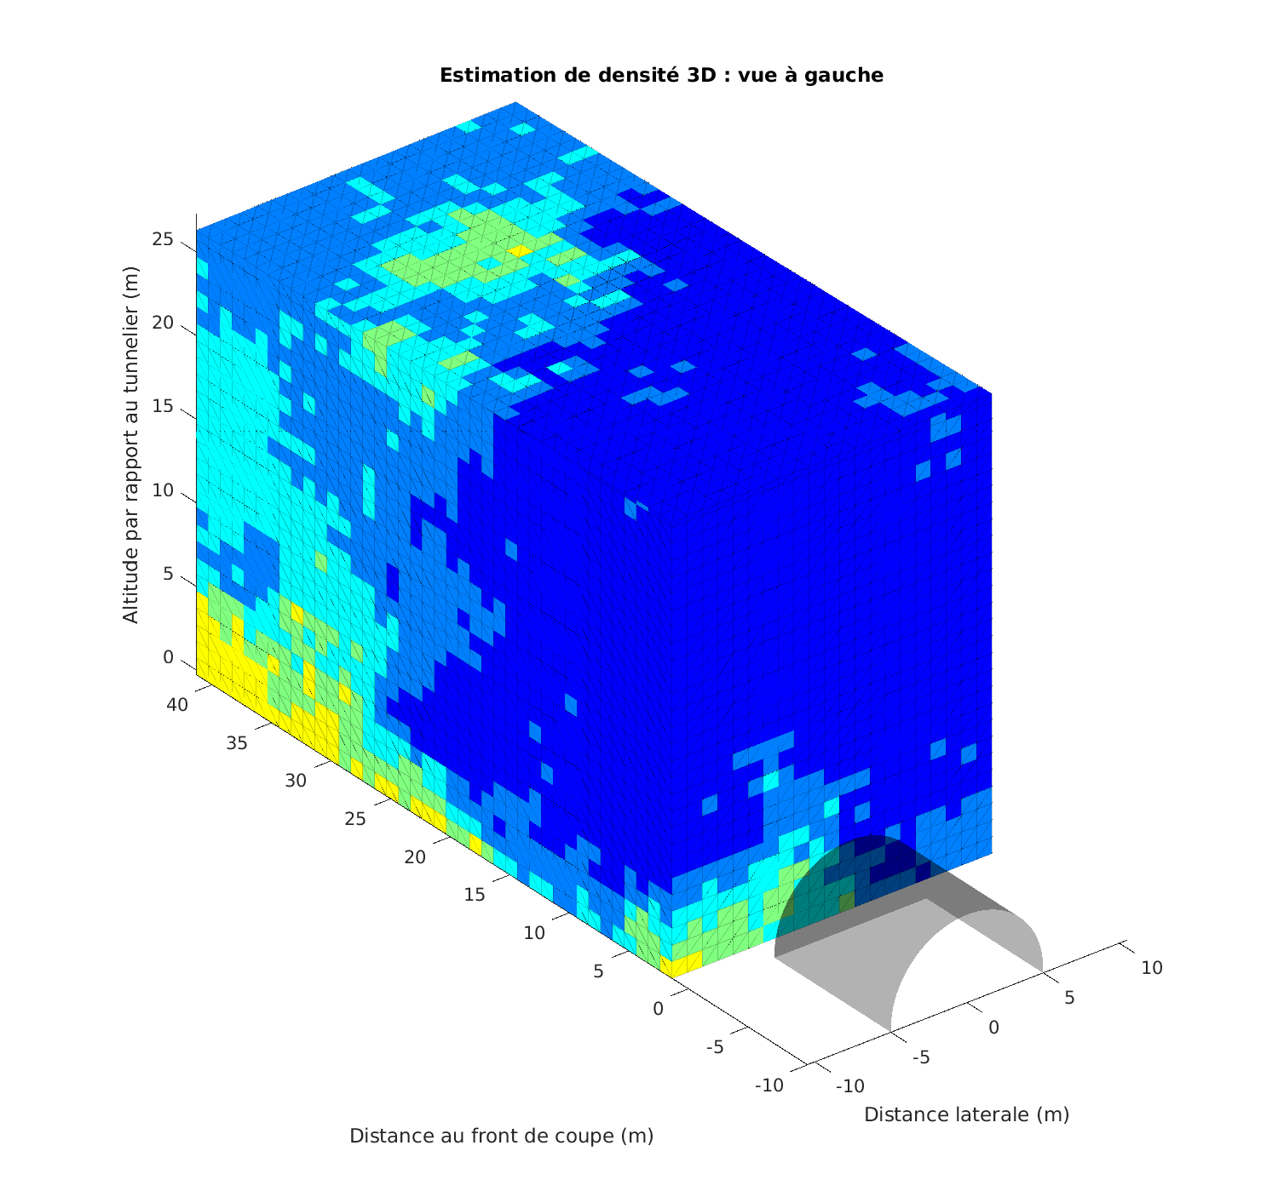
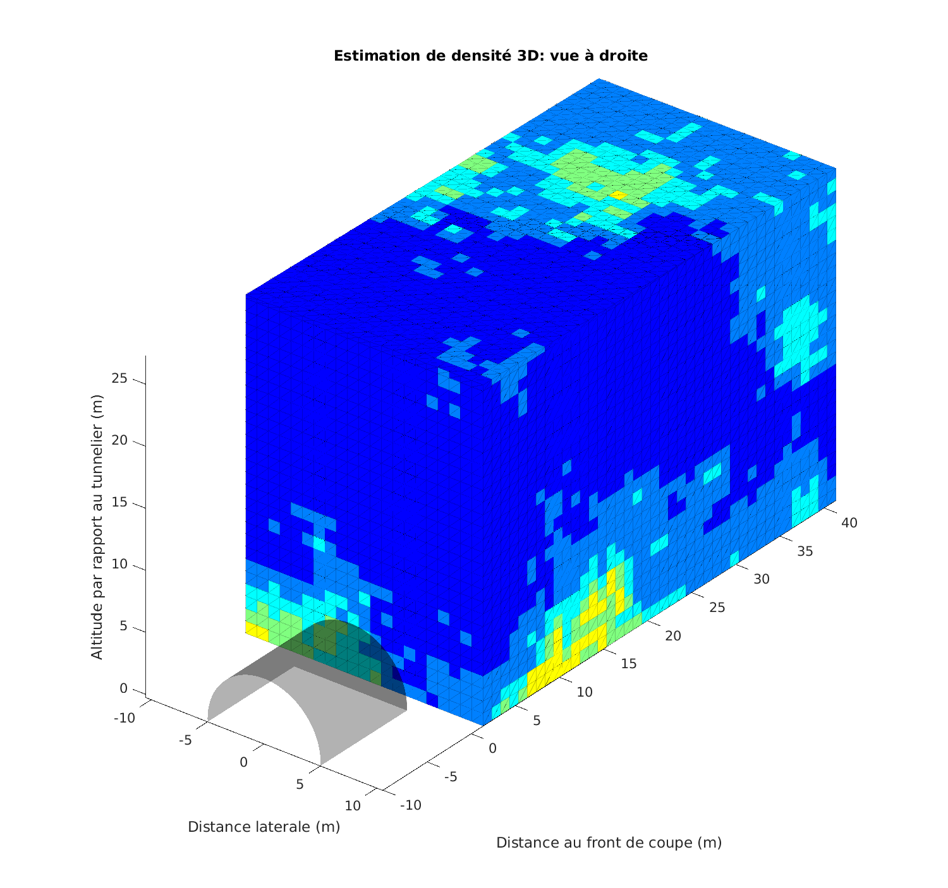
02/06/2021
<numéro>

